Slide 1
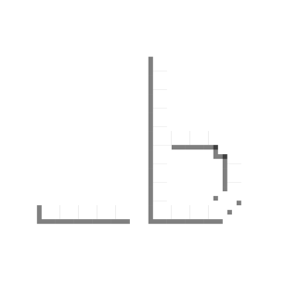

Slide 2
TOBARA – The Only Boolean Algebra Reduction App
Descripción
Herramienta de reducción de funciones booleanas.
Público objetivo
Estudiantes y docentes del área de matemáticas.
Metas
Algoritmos de reducción de funciones booleanas.
Visualización de datos. (Secundario)
Desarrollo de la interfaz. (Secundario)

Slide 3
Proceso de desarrollo
Investigación
Para el proceso previo al desarrollo del sistema, se han realizado dos etapas:
Conceptualización. Información definida en los apartados siguientes.
Apartado técnico. Investigación de posibles herramientas y su implementación.

Slide 4
Requerimientos
Actores del sistema
Usuario. Persona que usa el sistema.
Puede consultar si una expresión booleana se encuentra en su expresión mínima (no se puede reducir más).
Puede ingresar una función booleana para ser reducida a su expresión mínima.
Puede recibir su función booleana en su expresión de suma de productos.

Slide 5
Requerimientos
Requerimientos del usuario
Los usuarios podrán preguntar si una función se encuentra en su expresión mínima.
Los usuarios podrán obtener la tabla de verdad correspondiente a su función.
Los usuarios podrán ingresar una función booleana y obtendrán su expresión mínima.
Los usuarios podrán convertir su función booleana en su forma de suma de productos.

Slide 6
Requerimientos
Requerimientos del sistema - funcionales
RF001 (Alta). El sistema deberá ser capaz de recibir y determinar si una expresión booleana se encuentra en su mínima expresión.
RF002 (Alta). El sistema deberá ser capaz de recibir y reducir una expresión booleana hasta su mínima expresión.
RF003 (Alta). El sistema deberá ser capaz de recibir una función booleana y generar una matriz que representa su tabla de verdad.
RF004 (Alta). El sistema deberá ser capaz de recibir una función booleana y convertirla su expresión de suma de productos.

Slide 7
Requerimientos
Requerimientos del sistema – no funcionales
RFN001. La expresión debe de ser una expresión boolena y contener variables no repetidas.
RFN002. El sistema se centrara en la reducción mediante la implementación de un algoritmo de reducción mediante K-maps.
RFN003. La matriz estará ordenada de la manera estándar para la elaboración de tablas de verdad.
RFN004. La expresión será dada con los minterminos de la función booleana (2^n términos).

Slide 8
Requerimientos
Casos de uso
CU001. Expresión mínima.
Descripción. Consultar si una función ya esta en su mínima expresión.
Secuencia.
Consulta a la herramienta Mini(funciónBool).
Recibe un valor boolneado.
Salidas alternativas: 1.1 Si el usuario ingresa una entrada no válido, el sistema le marcará como error y el usuario tendrá que modificarlo.
CU002 Minimizar.
Descripción. Dada una función booleana, regresa la expresión minimizada.
Consulta a la herramienta reducc(funciónBool).
Recibe un arreglo con la función minimizada.
Salidas alternativas: 1.1 Si el usuario ingresa un caracter no válido, el sistema le marcará como error y el usuario tendrá que modificarlo.

Slide 9
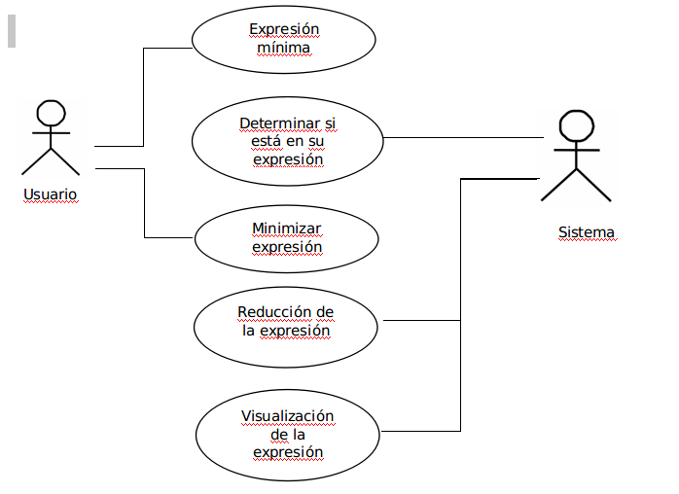
Requerimientos
Diagrama de casos de uso

Slide 10
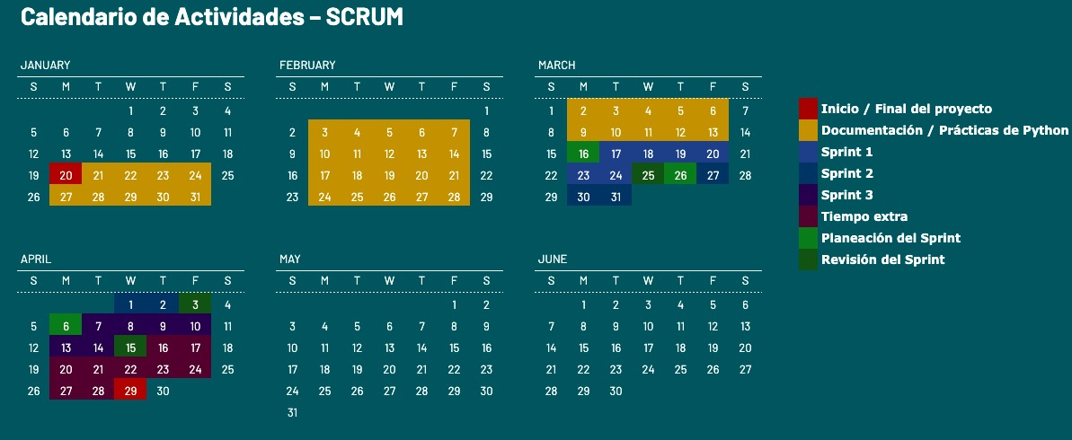
Proceso de desarrollo
Cronograma de actividades

Slide 11
Estándares de documentación
Comunicación y organización
Utilizaremos Telegram para organizar la comunicación por su facilidad para enviar archivos. En cuanto a la planeación, usaremos la herramienta columns para organizar el proyecto.
Repositorio principal
El repositorio en Github será de Miguel y cada miembro del equipo lo tendrá activo y actualizado en sus documentos locales.

Slide 12
Estándares de documentación
Platilla de documentación
La documentación constará de una descripción del producto, un índice, títulos, subtítulos y contenido. Véase la Definición de Estándares de Codificación como ejemplo de documentación.
Definición de Estándares de Codificación
Para el proyecto TOBARA, se establecerá un estándar para el trabajo armónico entre los integrantes del equipo.
El estándar general será el idioma a utilizar que será inglés.
Nombrado de Variables
Se usará camelCase como el tipo de nombrado de variables para un mayor entendimiento de las mismas. Constará de: objetoDato, por ej. : userInput

Slide 13
Estándares de documentación
Nombrado de Funciones
Se usará camelCase como el tipo de nombrado de funciones para un mayor entendimiento de las mismas. Constará de: acciónDescripción(), por ej. : getInformation().
Nombrado de Archivos
Se usará un nombre escrito completamente en minúsculas separado por un guión donde requiera espacios, por ej. : this-is-a-file.txt
Métodos y herramientas
La metodología utilizar será: SCRUM
Outlook Calendar
Telegram
Columns
Github
Visual Studio Code

